Slide 1
a1
b1
PROLJETNICA | MOZZARELA | KLOMPEN-WINKEL
LUKOVICA | GAUDA | DRVO
AZIJSKO (PERZIJSKO) PODRIJETLO | EDAMAC | OBUĆA
TULIPAN | SIR | KLOMPE
c1
a2
b2
c2
a3
b3
c3
Rješenje a
Rješenje b
Rješenje c
NIZOZEMSKA
Konačno rješenje

Slide 2
NIZOZEMSKA

Slide 4
SADRŽAJ
Uvod
Geografski smještaj
Geografski položaj
Reljef
Klima i vegetacija
Vode
Stanovništvo
Gospodarstvo
Gradovi
Zanimljivosti

Slide 5
Uvod
Političko uređenje: parlamentarna monarhija
Glavni grad: Amsterdam
Površina: 41 526 km²
Broj stanovnika: oko 16,5 milijuna
Himna: Wilhelmus van Nassouwe
Dio gospodarske zajednice BENELUX

Slide 6
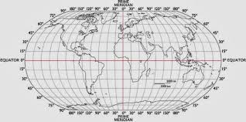
Geografski smještaj
Nalazi se:
sjeverno od ekvatora
istočno od nultog meridijana

Slide 7
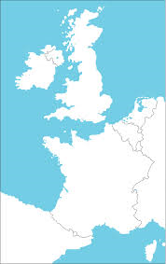
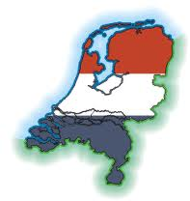
Geografski položaj
Nalazi se na sjeverozapadu Europe
Na sjeveru se nalazi Sjeverno more
Graniči na jugu s Belgijom i na istoku s Njemačkom

Slide 8
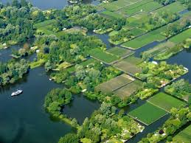
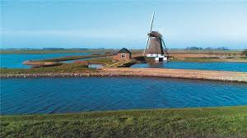
Reljef
Čak pola zemlje nije na visini većoj od 1 metra nadmorske visine, a 1/5 je ispod nadomorske visine – prevladavaju polderi
Na istoku su pokoji brežuljci, ostalo su nizine

Slide 9
Klima i vegetacija
Oceanska klima
Svježa ljeta (do 28°C) i blage zime
Hrastove i bukove šume zauzimaju 10% ukupne površine

Slide 10
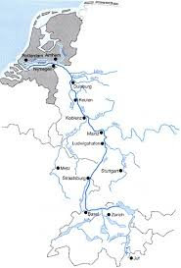
Vode
Ima gustu mrežu rijeka i kanala
Glavne rijeke: Rajna, Lek, Waal, Maas, Schelde i Ijssel
U sjevernom dijelu ima mnogo jezera glacijalnog (ledenjačkog) podrijetla.

Slide 11
Stanovništvo
495 st./km²
Nizozemci, Turci, Marokanci, Surinamci
Jezici: nizozemski, frizijski (Frizija)
Vjera: rimokatolici, protestanti, muslimani, pripadnici drugih vjeroispovijesti ili ateisti (40%)

Slide 12
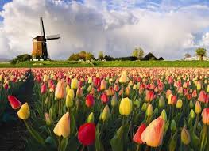
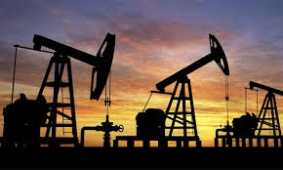
Gospodarstvo
BDP: 45 960 $
Tercijarni sektor djelatnosti
Naftna industrija, proizvodnja plina, hrane, telekomunikacijske i elektroničke opreme, graditeljstvo, kemijska industrija
Izvoz cvijeća

Slide 13
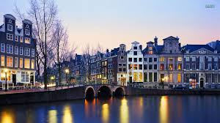
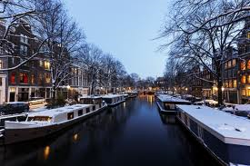
AMSTERDAM

Slide 14
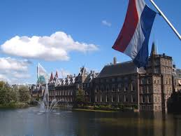
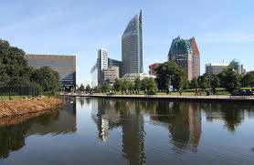
HAAG

Slide 15
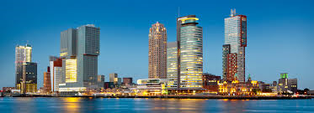
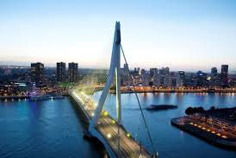
ROTTERDAM

Slide 16
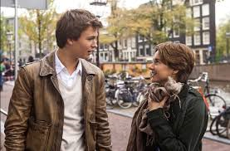
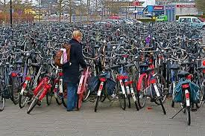
Zanimljivosti
Narančasta je „glavna boja”
Film The Fault In Our Stars je sniman i u Amsterdamu
Nizozemci na svojim kućama nemaju zavjese
Bicikl ima apsolutnu prednost u prometu
Ekološki su osviješteni
Putuju više puta godišnje te se često sele
Notes:
Putuju više puta godišnje – puno ulažu u put, manje u nekretnine
Sele se često – ne vežu se za nekretnine kao mi Hrvati
Ekološki su osviješteni
Vjetrenjače izmišljene u Španjolskoj

Slide 17
Dank u voor uw aandacht!
KRAJ ☺
Hvala na pažnji!

